Slide 1

មជ្ឈមណ្ឌលកូរ៉េ សហ្វវែរ អេច អ ឌី
Korea Software HRD Center
Internet and Email
ណែនាំដោយ : Dr. Kim Tae Kyung
http://www.kshrd.com.kh

Slide 2
សមាជិក
លោក លីម ឈុនលី
លោក ណង ឌីណា
លោក ស៊ីម វិច្ឆិរ៉ា
លោក ស៊ឹម រ៉ាក់គី
លោក ស៊ីម រដ្ឋាហាវសុង
លោក ទិត្យ គុយលីម
លោក ង៉ាន ឋានៈ

Slide 3
មាតិកា
១. អ្វីទៅជា អ៊ីនធ័រណេត?
២. អត្ថប្រយោជន៍នៃ អ៊ីនធ័រណេត
៣. របៀបនៃការប្រើប្រាស់ អ៊ីនធ័រណេត
៤. ស្វែងយល់ពី សារអេឡិចត្រូនិច (E-mail)
៥. របៀបបង្កើត និង ប្រើប្រាស់ ប្រអប់សារអេឡិចត្រូនិច
៦. ការស្វែងរកឯកសារផ្សេងៗនៅលើបណ្ដាញ អ៊ីនធ័រណេត

Slide 4

១. អ្វីទៅជា អ៊ីនធ័រណេត?
​​​អ៊ីនធ័រណេត (Internet) គឺជាបណ្ដាញនៃកុំព្យូទ័រភ្ជាប់បញ្ចូលគ្នាតែមួយ ដែលធ្វើអោយកុំព្យូទ័រអាចទាក់ទងគ្នា បាន។
អ៊ីនធឺណេត នេះបានកើតឡើងដំបូងដោយគម្រោងនៃទំនាក់ទំនងយោធា អាមេរិច។ វាជាប្រព័ន្ធរ៉ាដាពាក់កណ្តាលស្វ័យប្រវត្តិ (sage) ទូទាំងប្រទេសរួមគ្នាជាលើកដំបូង។ វាត្រូវបានបង្កើតនៅកំឡុង ១៩៥៨ ជាផ្នែកមួយនៃការប៉ុនប៉ងមួយដើម្បីទទួលបានការនាំមុខនៅក្នុងបច្ចេកវិទ្យាទៅលើសហភាពសូវៀត។ ក្រោយមកចាប់ពីឆ្នាំ ១៩៩១ អ៊ីនបានចាប់ផ្ដើមរីកចំរើនឡើង រហូតដល់បច្ចុប្បន្ន បានទូទាំងពិភពលោក។

Slide 5

២. អត្ថប្រយោជន៍នៃ អ៊ីនធ័រណេត
​​អាចអោយអ្នកប្រើប្រាស់ អាចធ្វើការទាក់ទងគ្នាបាន ដូចជា ផ្ញើរសារ អត្ថបទ សំលេង និងរូបភាពជាដើម
អាចរក្សាទុកឯកសារបានដោយមិនបារម្មណ៍ពីការបាត់បង់
អាចស្វែងរកឯកសារផ្សេងៗបានលឿន
អាចអានពត៌មានផ្សេងៗជាច្រើន
សំរួលដល់ការសិក្សាដោយខ្លួនឯងនៅផ្ទះ

Slide 6
៣. របៀបនៃការប្រើប្រាស់ អ៊ីនធ័រណេត
ដើម្បីភ្ជាប់ទៅកាន់អ៊ីនធ័រណេតបានយើងអាច៖
Dial-up ភ្ជាប់ទៅកាន់អ៊ីនធ័រណេតតាមរយៈទូរស័ព្ទដៃ (telephone line) ឬ អ្នកផ្តល់សេវ៉ាកម្មអ៊ីនធ័រណេត (Internet Service Provider)
Broadband : ប្រើប្រាស់បណ្ដាញ ខ្សែCable, DSL, និងខ្សែកាបអុបទិច (fiber optics)។
Wi-Fi : ភ្ជាប់ទៅកាន់អ៊ីនធ័រណេតតាមរយៈប្រព័ន្ធ Wi-Fi (។

Slide 7


៣. របៀបនៃការប្រើប្រាស់ អ៊ីនធ័រណេត (ត)
ដើម្បីអោយកុំព្យូទ័រអាចមានសមត្ថភាព អាចអាននូវពត៌មាននានានៅលើអ៊ីនធ័រណេតបាន វាចាំបាច់ត្រូវការនូវកម្មវិធី web browser ដែលមានសមត្ថភាពអាននូវពត៌មានទាំងនោះបាន។ Web Browser មានច្រើនដូចជាខាងក្រោម៖

Slide 8
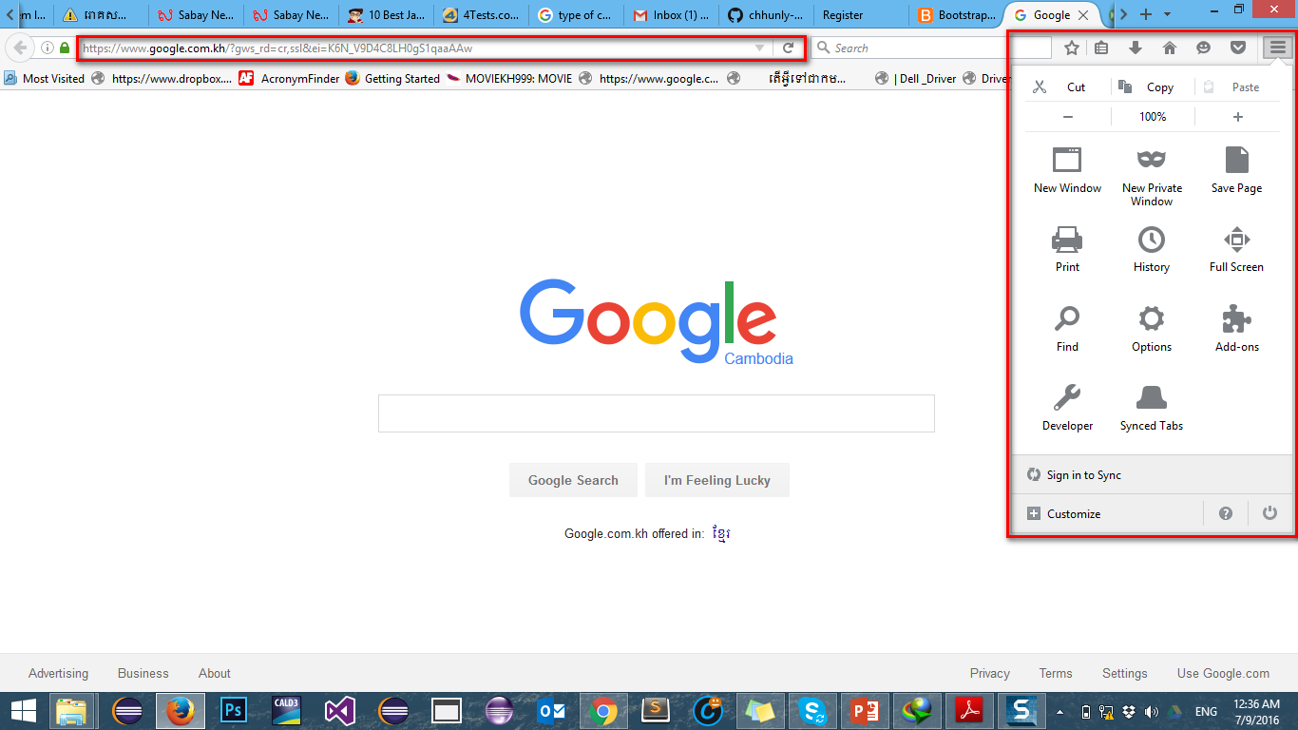
៣. របៀបនៃការប្រើប្រាស់ អ៊ីនធ័រណេត (ត)
ផ្នែកផ្សេងៗនៃ web browser
Address bar : ប្រើសំរាប់ៈ
បង្ហាញគេហទំព័រដែលកំពុងបើក
ប្តូរនូវ URL ដើម្បីភ្ជាប់ទៅកាន់ គេហទំព័រផ្សេងទៀត
tool bar : ប្រើសំរាប់ធ្វើការងារផ្សេងៗ ដូចជា ការរក្សាទុកនូវគេហទំព័រដែលបានបើក ការត្រួតពិនិត្យគេហទំព័រដែលបានចូល(history) និងការងារជាច្រើនទៀតដូចក្នុងរូប

Slide 9
៤. ស្វែងយល់ពី សារអេឡិចត្រូនិច (E-mail)
អ្វីទៅជា សារអេឡិចត្រូនិច?
សារអេឡិចត្រូនិច (Electronic mail) គឺជាសារដែលមានទំរង់ជា អេឡិចត្រូនិច ដែលត្រូវបញ្ជូនពីកុំព្យូទ័រមួយទៅកុំព្យូទ័រមួយ តាមរយៈបណ្ដាញ​អ៊ីនធ័រណេត។
វាអនុញ្ញាតអោយយើងអាចធ្វើការផ្ញើរសារ ជាអត្ថបទ ឯកសារផ្សេងៗ ដូចជារូបភាព វីដេអូ សំលេង -ល-។
វាផ្ដល់ភាពងាយស្រួលក្នុងការចែករំលែកពត៌មាន ឯកសារការងារ ការកំសាន្តជាដើម...។
ផ្ដល់ទំនុកចិត្តក្នុងការរក្សាទុកទិន្នន័យ

Slide 10
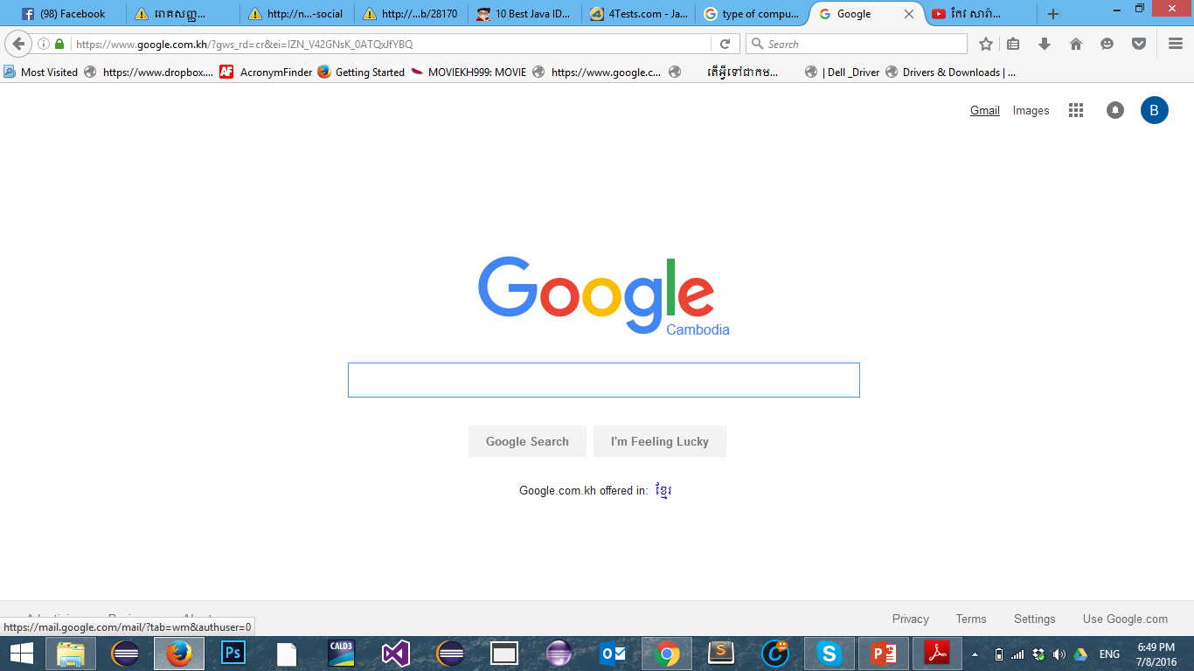
៥. របៀបបង្កើត និង ប្រើប្រាស់ ប្រអប់សារអេឡិចត្រូនិច
ក្នុងចំនុចនេះយើងនឹងលើកយកការបង្កើតនូវ E-mail របស់ Google មកសិក្សា៖
ចូលទៅកាន់ www.google.com រួចចុចលើ Gmail

Slide 11
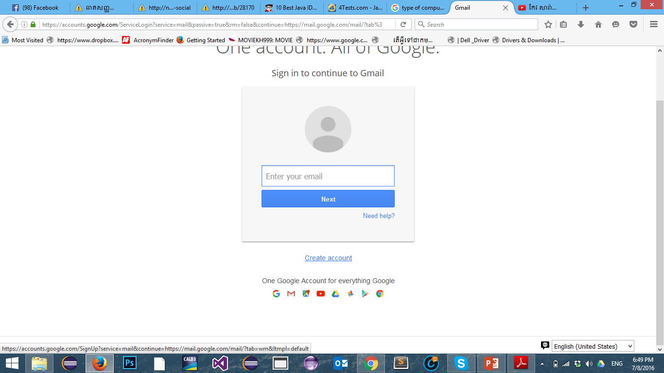
៥. របៀបបង្កើត និង ប្រើប្រាស់ ប្រអប់សារអេឡិចត្រូនិច
Gmail account
ចុចយកពាក្យ create account

Slide 12
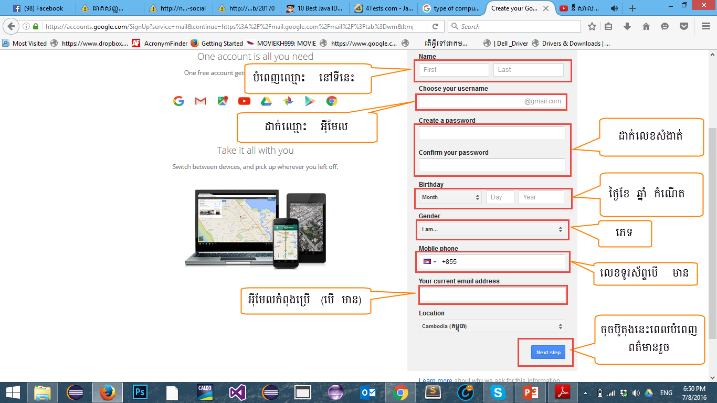
៥. របៀបបង្កើត និង ប្រើប្រាស់ ប្រអប់សារអេឡិចត្រូនិច
Gmail account

Slide 13
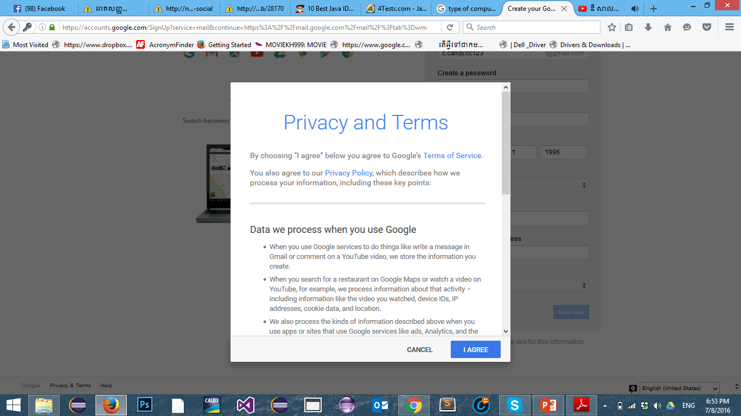
៥. របៀបបង្កើត និង ប្រើប្រាស់ ប្រអប់សារអេឡិចត្រូនិច
Gmail account
ចុចប៊ូតុង I Agree

Slide 14
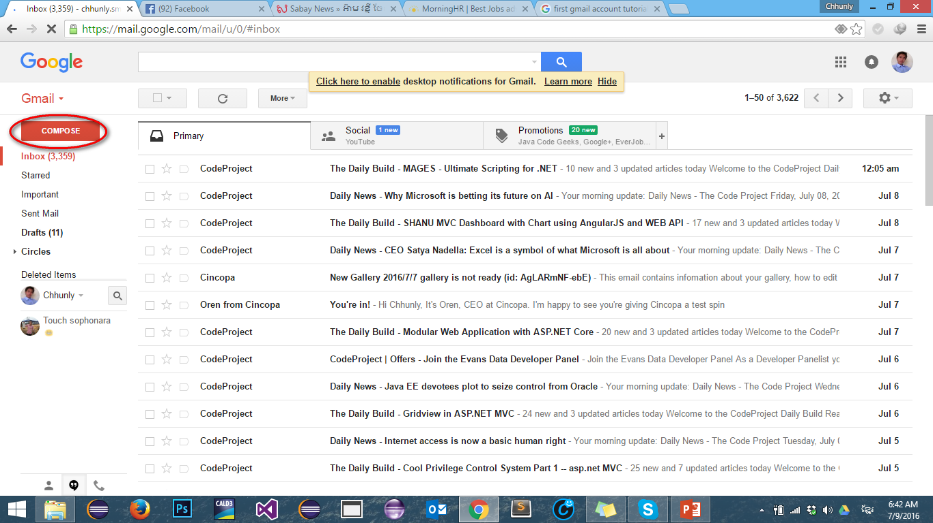
៥. របៀបបង្កើត និង ប្រើប្រាស់ ប្រអប់សារអេឡិចត្រូនិច
Gmail account
ចុចលើ ប៊ូតុង compose ដើម្បីបង្កើតសារថ្មី

Slide 15
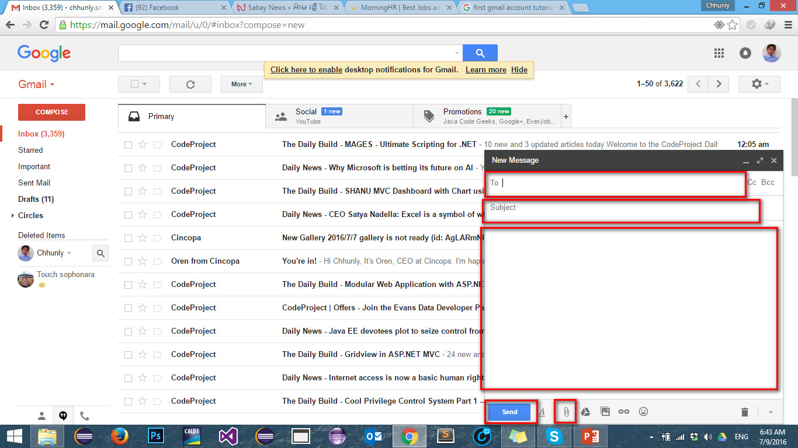
៥. របៀបបង្កើត និង ប្រើប្រាស់ ប្រអប់សារអេឡិចត្រូនិច
Gmail account
អ៊ីមែល ឬ ឈ្មោះប្រអប់សាររបស់អ្នកដែលយើងផ្ញើរទៅ
ចំណងជើងនៃសារ
អត្ថន័យ ឬខ្លឹមសារនៃ សាររបស់យើង
ភ្ជាប់ឯកសារ (file) ដែលយើងចង់ផ្ញើរ ជាមួយសារ
ចុច send ដើម្បីផ្ញើរ ពេលរួចរាល់

Slide 16
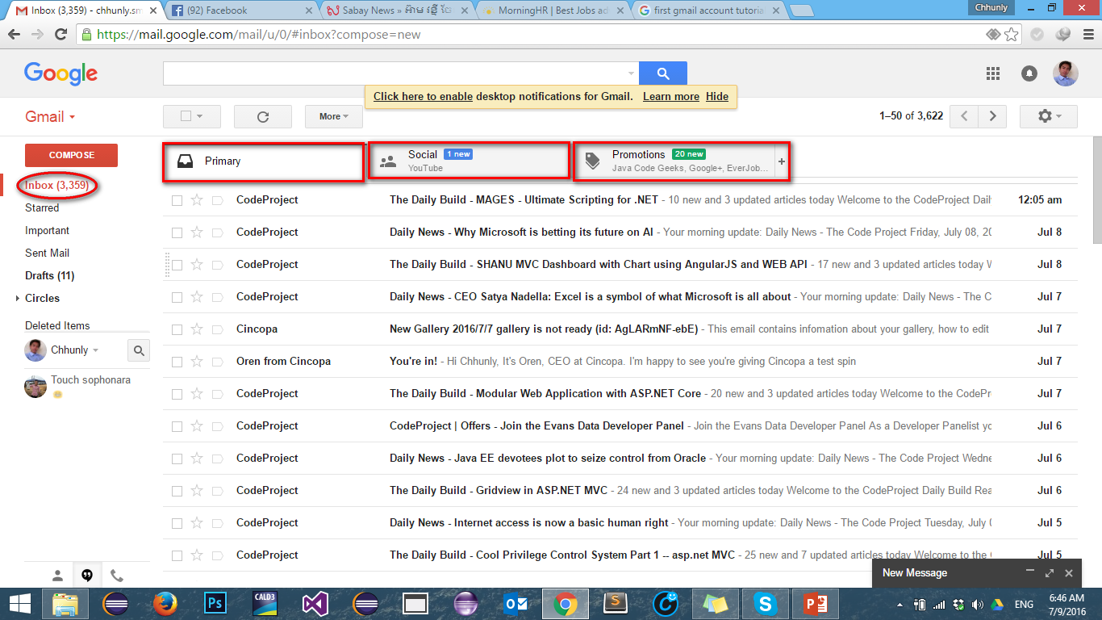
៥. របៀបបង្កើត និង ប្រើប្រាស់ ប្រអប់សារអេឡិចត្រូនិច
ចុចត្រង់នេះដើម្បីមើលសារទទួលបាន
Gmail account
សារដែលទទួលបានពី មនុស្សម្នាក់ផ្ញើរមក
សារដែលទទួលបានពី បណ្ដាញសង្គម
សារដែលទទួលបានពី ក្រុមហ៊ុន ឬ សហគ្រាសផ្សេងៗ

Slide 17
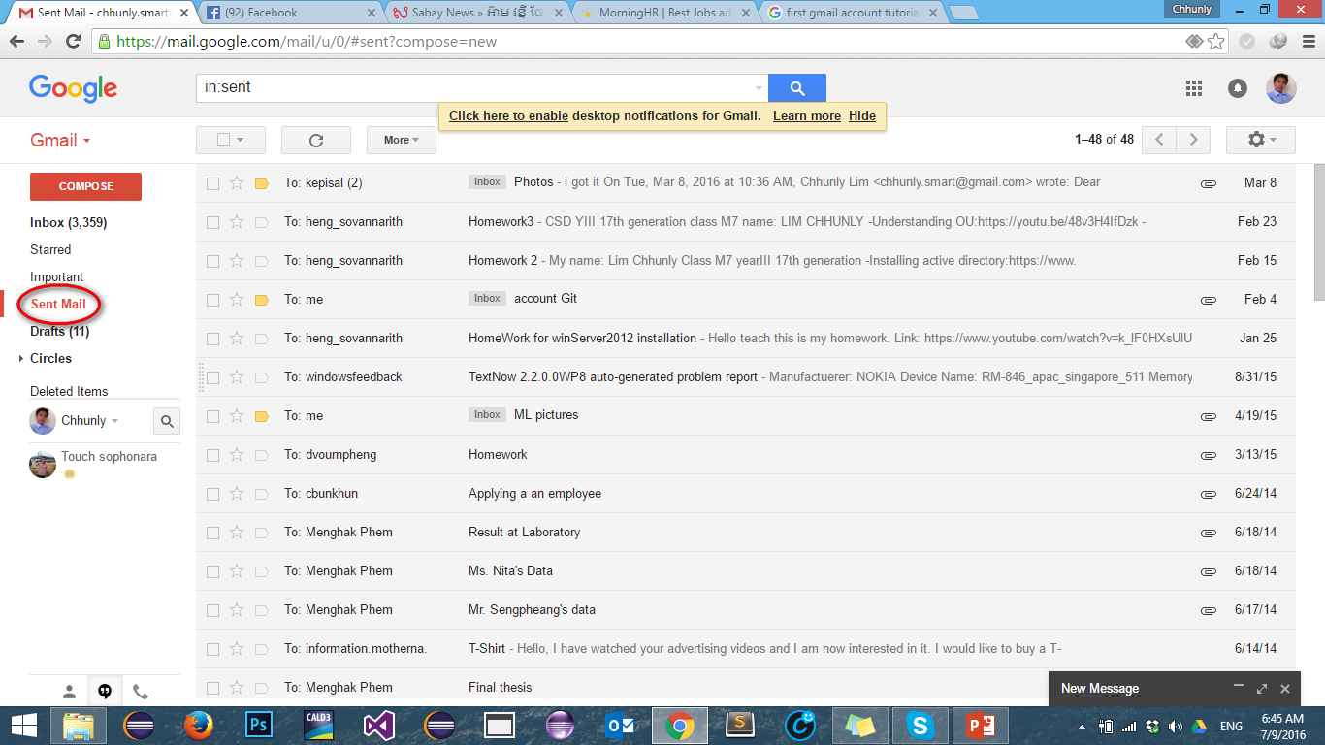
៥. របៀបបង្កើត និង ប្រើប្រាស់ ប្រអប់សារអេឡិចត្រូនិច
Gmail account
ចុចត្រង់នេះដើម្បីមើលសារដែលបានផ្ញើររួច

Slide 18
៦. ការស្វែងរកឯកសារផ្សេងៗនៅលើបណ្ដាញ អ៊ីនធ័រណេត
ដើម្បីស្វែងរកឯកសារផ្សេងៗដើម្បីសិក្សាយើងអាចចូលទៅកាន់គេហទំព័រ៖
Khmeracademy.org : សំរាប់ស្វែងរកឯកសារ និង វីដេអូបង្រៀនជាភាសាខ្មែរ
moeys.gov.kh : សំរាប់ចូលទៅកាន់គេហទំព័ររបស់ក្រសួងអប់រំយុវជន និងកីឡា
Khmerload.com.kh : សំរាប់អានពត៌មានផ្សេងៗជាភាសាខ្មែរ
news.sabay.com.kh : សំរាប់អានពត៌មានផ្សេងៗជាភាសាខ្មែរ
www.google.com : សំរាប់ធ្វើការស្វែងរកផ្សេងៗជាច្រើនដូចជា រូបភាព វីដេអូ និង ពត៌មានផ្សេងៗ

Slide 19
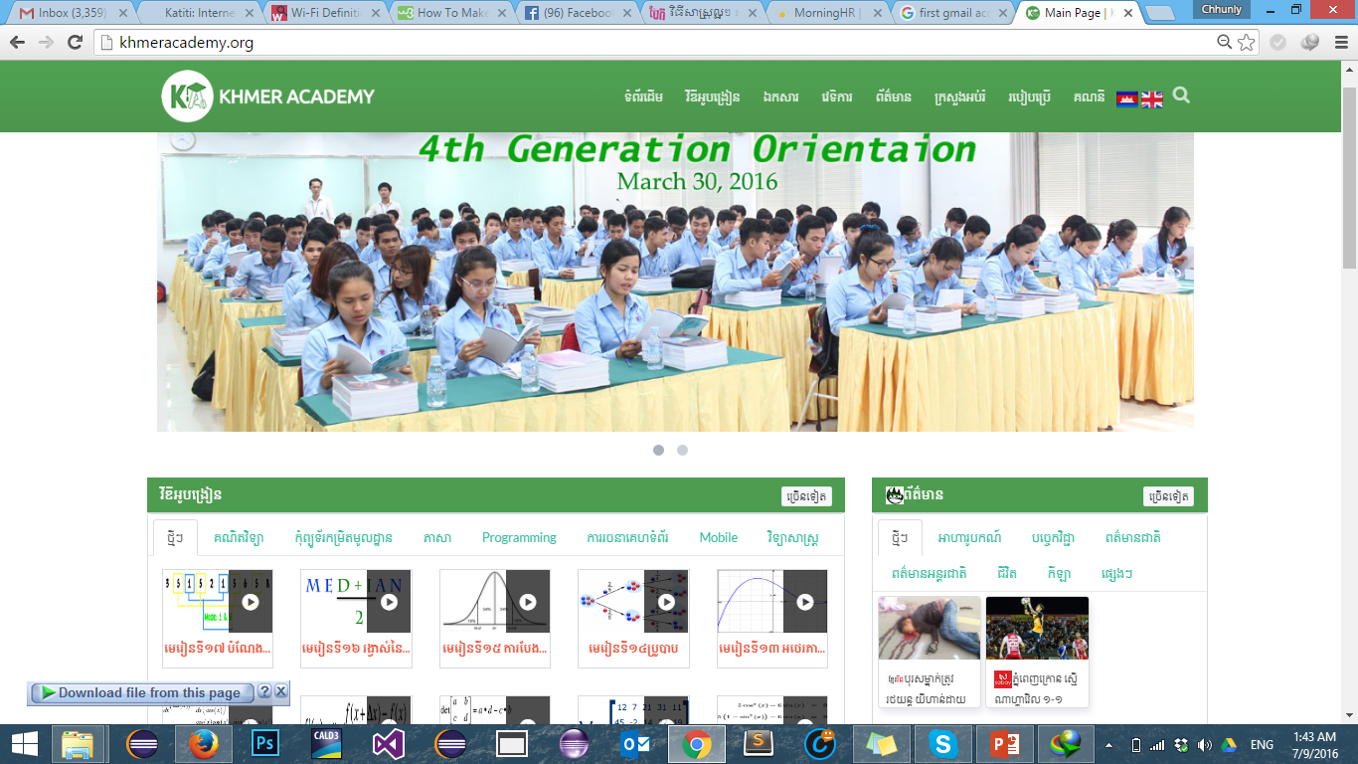
៦. ការស្វែងរកឯកសារផ្សេងៗនៅលើបណ្ដាញ អ៊ីនធ័រណេត
Khmeracademy.org

Slide 20
ឯកសារយោង
http://www.cincinnatilibrary.org/main/techcenterhandouts/internet-beginners-1.pdf
http://www.malawianwatchdog.com/2014/07/23/katiti-internet-connection-to-west-coast-sub-marine-cables-expected-to-boost-malawi-economy/

Slide 21
សូមអរគុណ!!!

